Slide 1
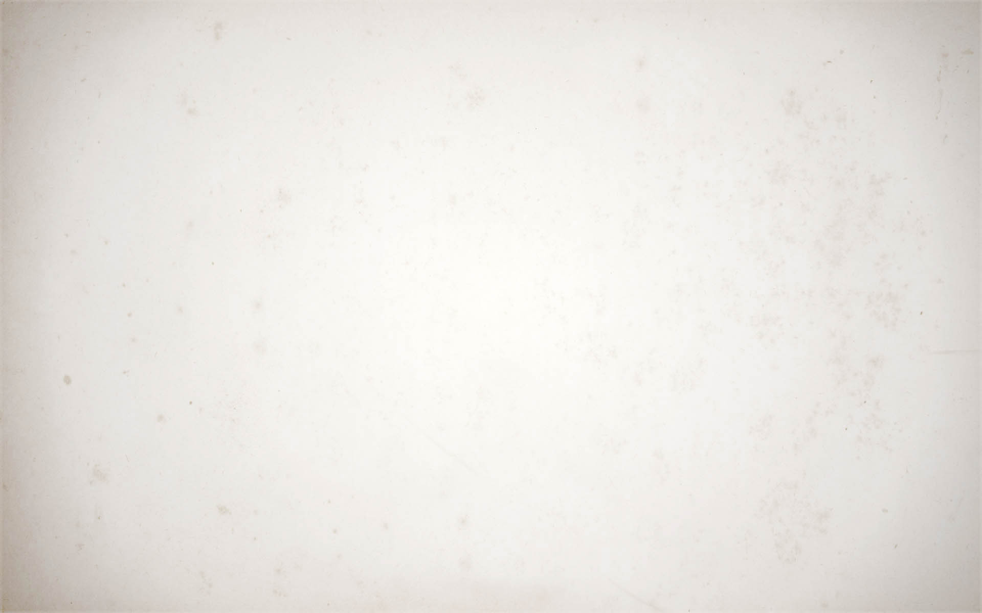
Презентация по изобразительному искусству
Ученика 6 класса
Столярова Романа Дмитриевича
МАОУ «Лицей №7 имени Героя Советского Союза Б.К. Чернышева»

Slide 2
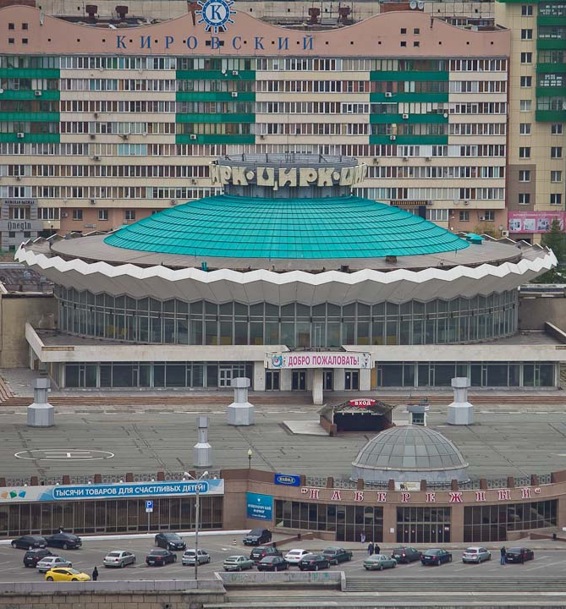
Меня зовут Столяров Роман.
Я живу в городе Челябинске и очень люблю архитектуру. В нашем городе множество интересных зданий, одно из них — здание государственного Цирка. Я бы хотел его нарисовать.

Slide 3
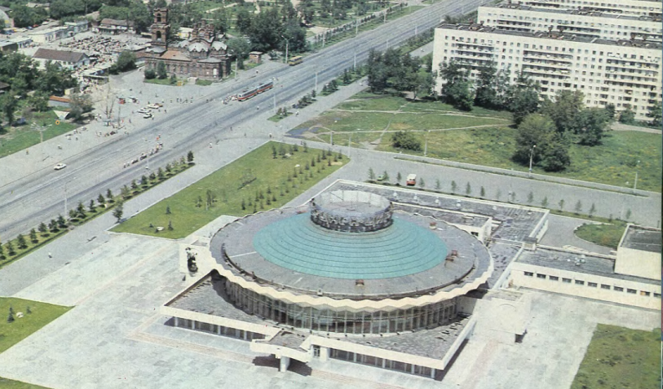
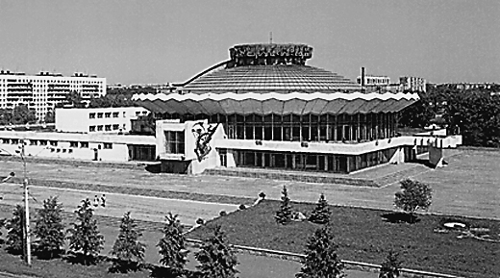
Здание цирка было построено в 1979 году по проекту «Челябинскгражданпроект»: архитекторы Ю. А. Мотов, Л. В. Онищенко, Я. И. Рувинов. Здание представляет собой цилиндр с куполом окруженным зубчатой бетонной чашей. Я решил использовать стиль карандашной графики чтобы акцентировать его необычную форму.

Slide 4
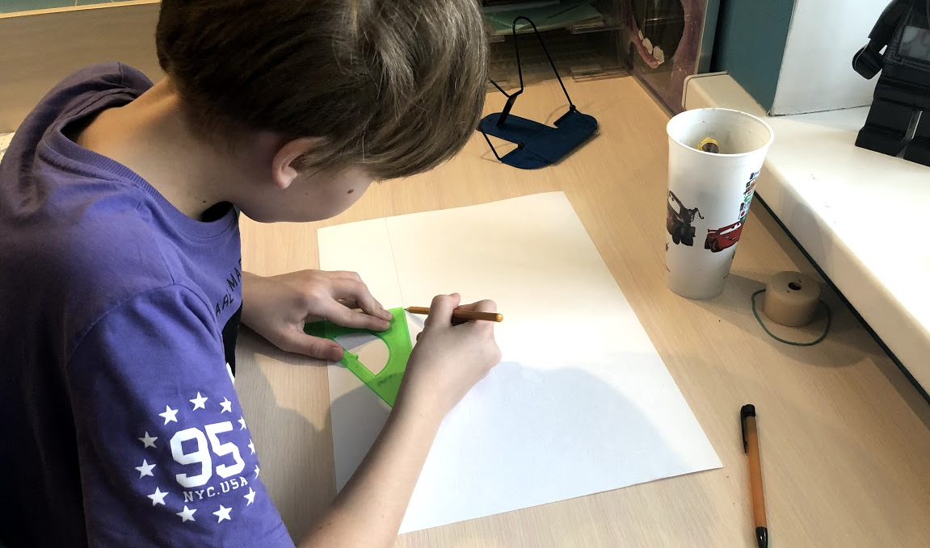
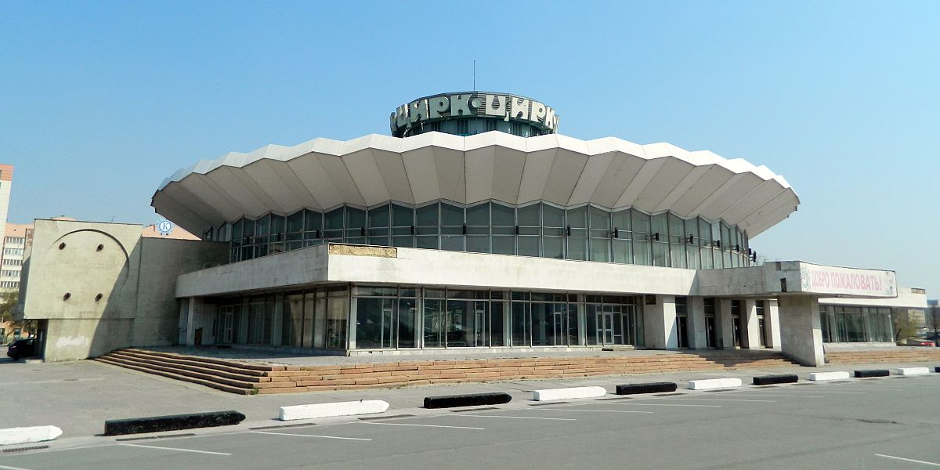
Начинаем рисунок с поиска чертежей и фотографий объекта. Выбираем удачный ракурс. Я выбрал эту фотографию и ракурс потому что он отлично передает монументальность строения и показывает зубчатый купол с выигрышной стороны.

Slide 5
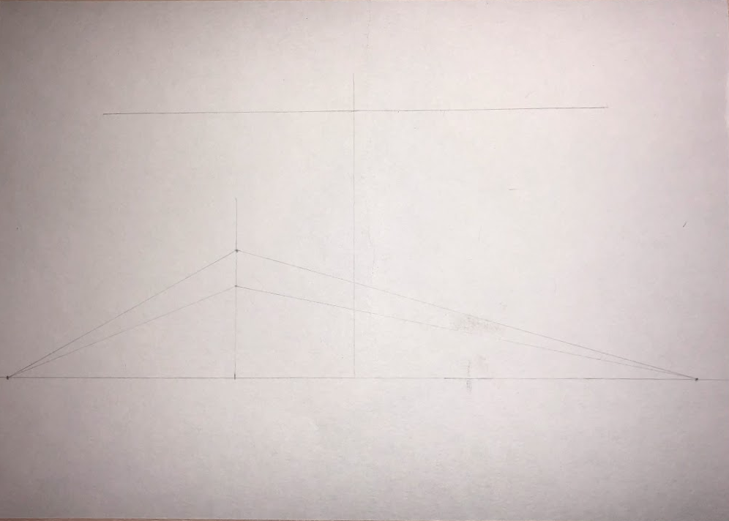
Сначала строим перспективу по двум опорным точкам. Отмечаем, что перспектива получится более искаженная, чем на фотографии, но это только усилит ощущение монументальности здания.

Slide 6
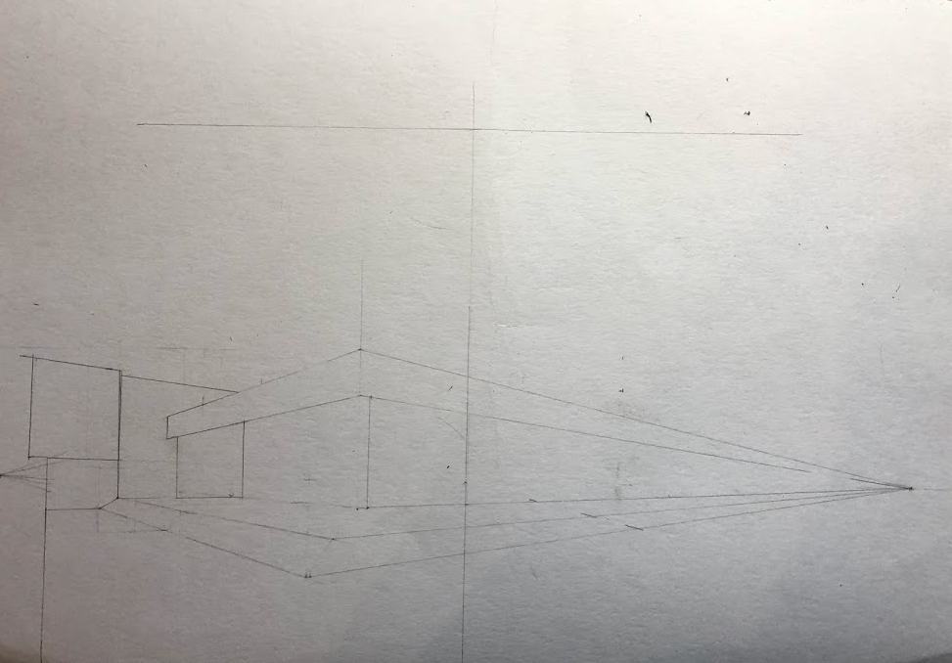
Перспектива построена. Достраиваем левую часть здания, где расположен боковой вход и подъем на второй этаж. До 90-х годов оба боковых входа украшали медные статуи цирковой тематики, но, к сожалению, были демонтированы в кризисные времена.

Slide 7
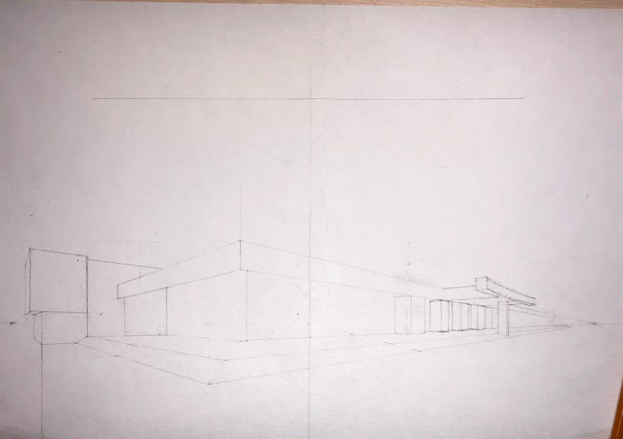
Отрисовываем правую часть: балкон и основной вход в цирк. Балкон эффектно подпирается пятью массивными колоннами.

Slide 8
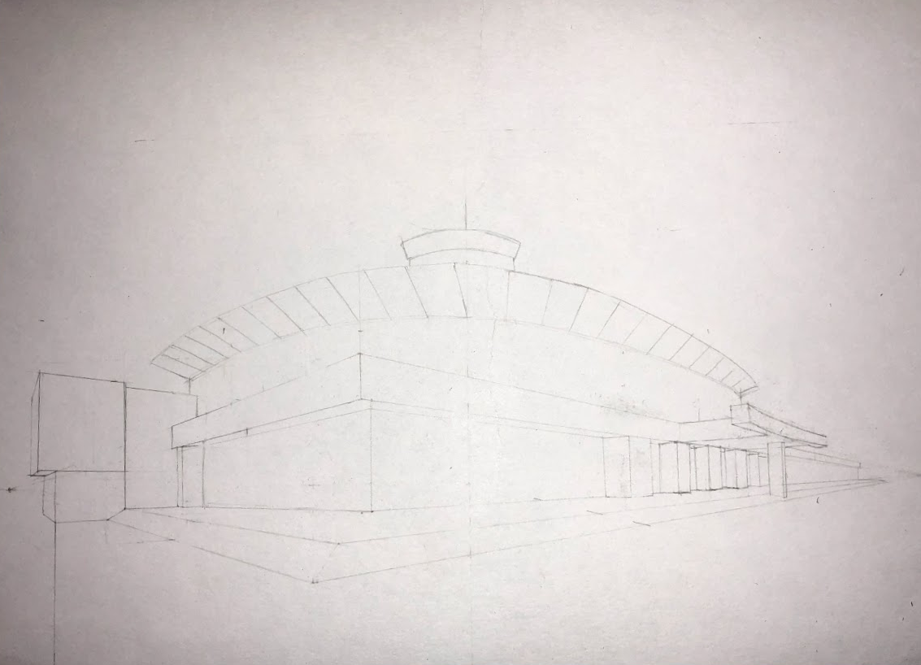
Рисуем зубчатую чашу и купол. С этого ракурса чаша выглядит очень эффектно, а купол не виден: от него остается только навершие.

Slide 9
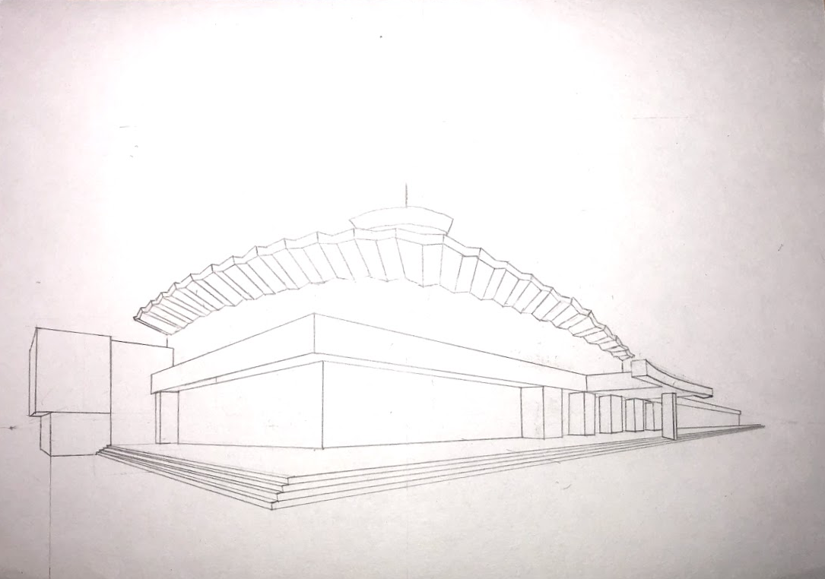
Обводим основные линии и стираем все лишнее. Прорисовываем ступени и зубцы чаши. Здание начинает приобретать законченный вид.

Slide 10
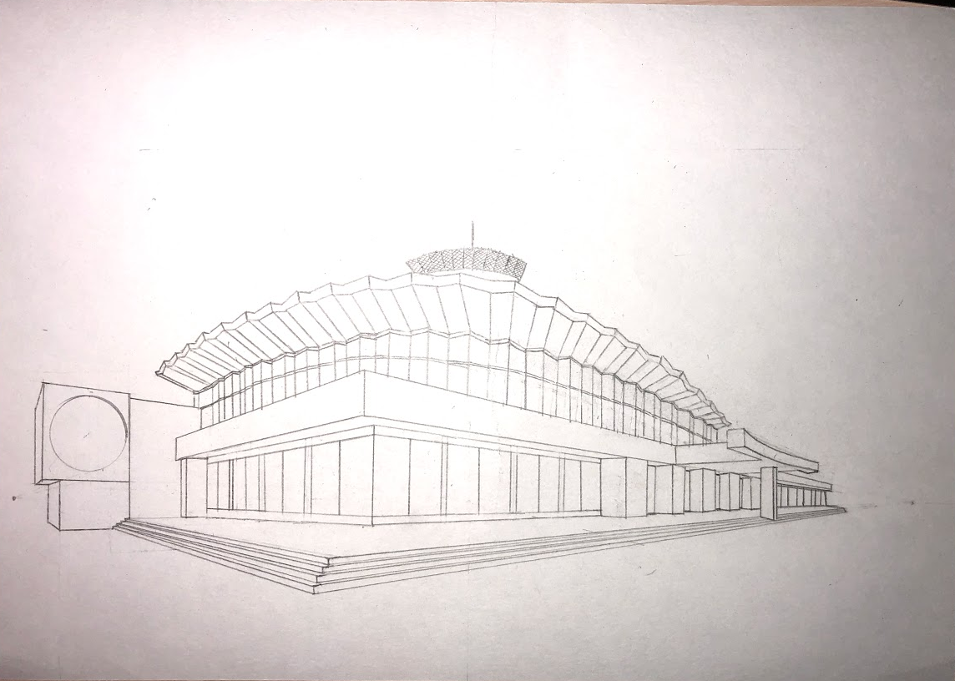
Увеличиваем детализацию. Добавляем оконные рамы, сетку навершия, округлую впадину бокового входа.

Slide 11
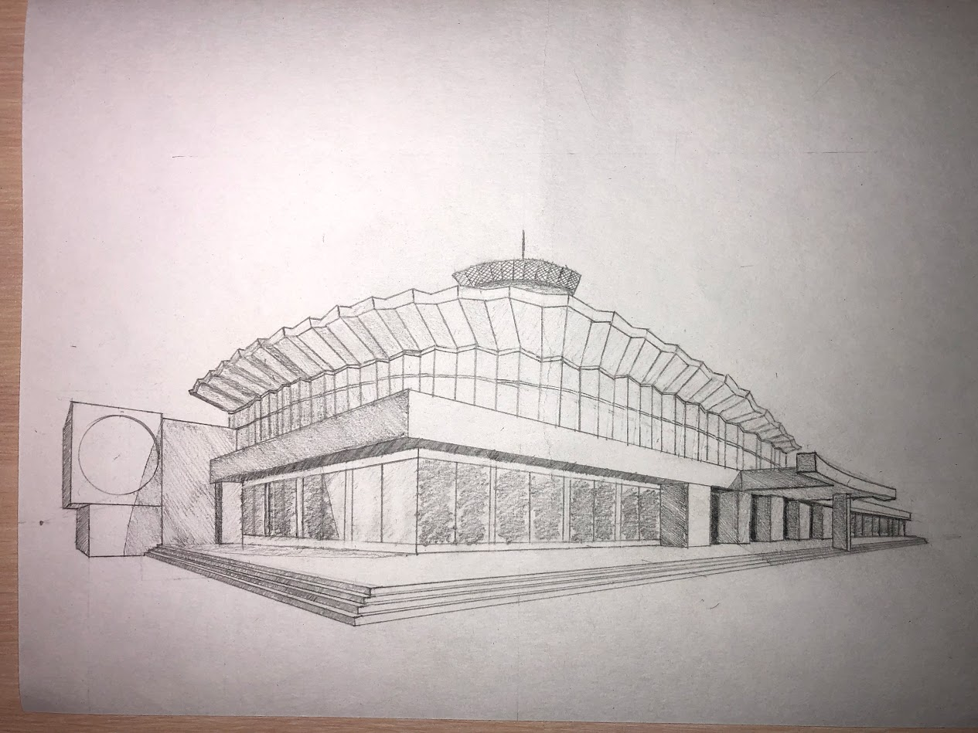
Добавляем светотень. Солнце находится справа, поэтому вертикальные поверхности в левой части находятся в тени. Также свету сложно проникнуть между колонн основного входа и внутрь витрин первого этажа. Добавляем падающие тени от купола и балкона. Я также добавил отраженный блик на витринах ближе к углу.

Slide 12
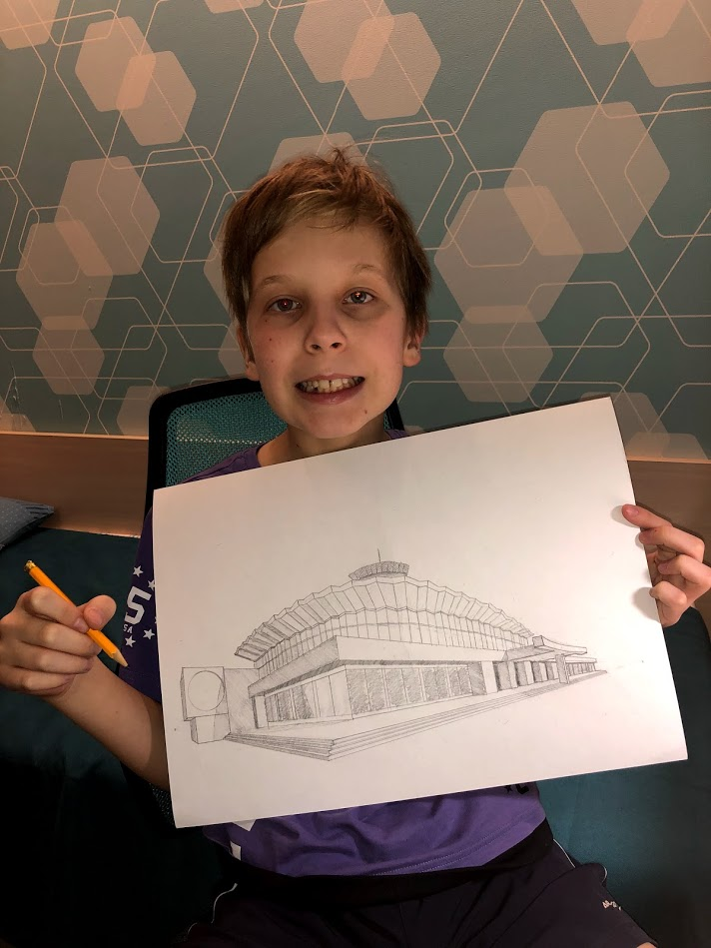
Мне очень понравилось работать над этим рисунком. Надеюсь, Вам понравилась моя работа! Приезжайте к нам в Челябинск и посетите Цирк!

